Slide 1
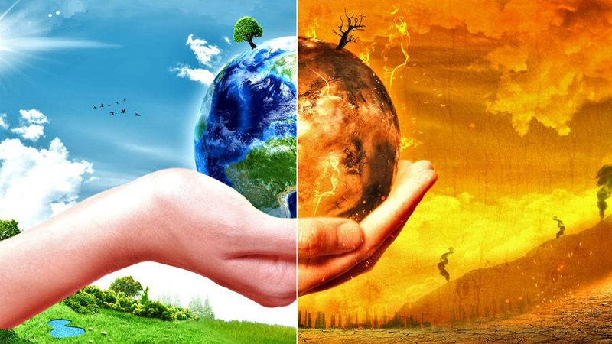
ONU
E
MEIO AMBIENTE

Slide 2
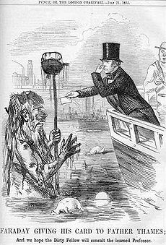
O Grande Fedor, como ficou conhecido, foi um episódio no Verão de 1858 no qual um mau cheiro causado pela poluição do rio Tâmisa se tornou insuportável na Cidade de Londres.
O problema começou nos anos 1840, quando as modernudas, descargas dos vasos sanitários começaram a funcionar no centro da cidade.

Slide 3
Ingenuamente, trataram esse tipo de esgoto como o inocente pluvial, e usavam os mesmos canos que levavam a água da chuva para o coitado do rio Tâmisa. A cólera apareceu, matou milhares de londrinos por dezoito anos, até que aconteceu o verão de 1858. Foi um verão de temperaturas mais elevadas que o normal então, toda a podridão do Tâmisa se fez presente no ar que os membros do parlamento respiravam. Resultado: aprovaram, em tempo recorde, verbas para a construção de uma via especial para este tipo de esgoto, uma central de tratamento, e deram mais atenção aos entendidos que imploravam alguma solução para o problema, que julgavam ser a causa das mortes frequentes. Os túneis, e a usina de tratamento cloacal funcionam até hoje. O povo não teria como fazer nenhum tipo de protesto, a coisa foi resolvida, porque ardeu nos narizes dos, nem sempre perfumados, parlamentares.

Slide 4

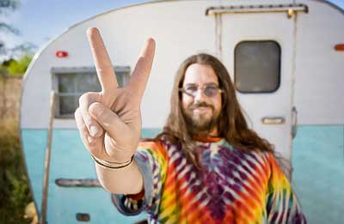
DÉCADA DE 60 - CONTRACULTURA

Slide 5
Contracultura é um movimento que teve seu auge na década de 1960, quando teve lugar um estilo de mobilização e contestação social e utilizando novos meios de comunicação em massa. Jovens inovando estilos, voltando-se mais para o antissocial aos olhos das famílias mais conservadoras, com um espírito mais libertário, resumido como uma cultura underground, cultura alternativa ou cultura marginal, focada principalmente nas transformações da consciência, dos valores e do comportamento, na busca de outros espaços e novos canais de expressão para o indivíduo e pequenas realidades do cotidiano, embora o movimento Hippie, que representa esse auge, almejasse a transformação da sociedade como um todo, através da tomada de consciência, da mudança de atitude e do protesto político.

Slide 6

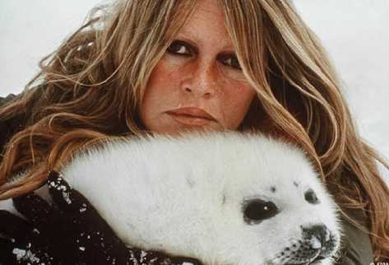
BRIGITTE BARDOT

Slide 7
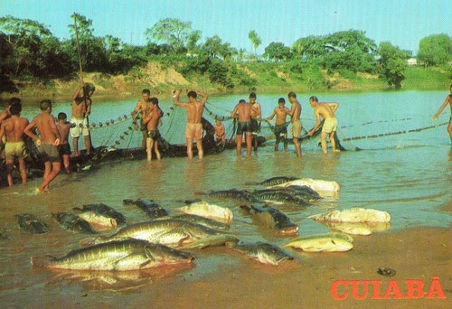

Slide 8

Conferência de
Estocolmo
1972

Slide 9
A conferência de Estocolmo, realizada entre os dias 5 a 16 de junho de 1972 foi a primeira atitude mundial em tentar organizar as relações de Homem e Meio Ambiente. Na capital da Suécia, Estocolmo, a sociedade científica já detectava graves problemas futuros por razão da poluição atmosférica provocada pelas indústrias.
Tendo em vista esses problemas ambientais, era necessário organizar uma convenção no qual países se propunham a ajudar um ao outro a fazer uma parcela de ajuda ao mundo. Foi então quando a ONU decidiu inaugurar a Primeira Conferência Mundial sobre o Homem e o Meio Ambiente.

Slide 10
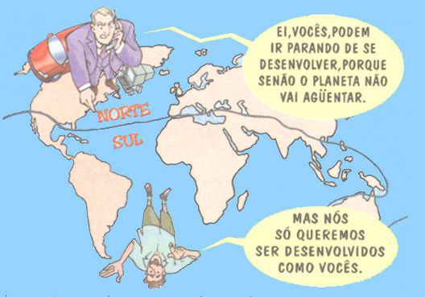
A Conferência foi marcada pela posição dos países desenvolvidos (Desenvolvimento zero) vs. países subdesenvolvidos (Desenvolvimento a qualquer custo). Após os debates foi concebido um documento denominado “Os Limites do Crescimento”, que abordava questões como a população absoluta global, a poluição atmosférica e a exploração dos recursos naturais.

Slide 11

CONFERÊNCIA DAS NAÇÕES UNIDAS SOBRE MEIO AMBIENTE E DESENVOLVIMENTO RIO-92

Slide 12
Declaração do Rio sobre Meio Ambiente
Desenvolvimento; a Agenda 21
Princípios para a Administração Sustentável das
Florestas
4.Convenção da Biodiversidade
5.Convenção do Clima.

Slide 13
PAINEL INTERGOVERNAMENTAL SOBRE MUDANÇAS CLIMÁTICAS (IPCC)
O IPCC ( ou Painel Intergovernamental sobre Mudanças Climáticas) estabelecido em 1988 pela Organização Meteorológica Mundial e o Programa das Nações Unidas para o Meio Ambiente (PNUMA) fornecem informações científicas, técnicas e socioeconômicas relevantes para o entendimento das mudanças climáticas, seus impactos potenciais e opções de adaptação e mitigação.
O IPCC define a mudança climática como uma variação estatisticamente significante em um parâmetro climático médio ou sua variabilidade, persistindo um período extenso (tipicamente décadas ou por mais tempo). A mudança climática pode ser devido a processos naturais ou forças externas ou devido a mudanças persistentes causadas pela ação do homem na composição da atmosfera ou do uso da terra.

Slide 14
O IPCC tem três grupos de trabalho e uma equipe especial sobre inventários nacionais de gases do efeito estufa (GEE).
Grupo de Trabalho I: avalia os aspectos científicos do sistema climático e de mudança do clima
Grupo de Trabalho II: avalia a vulnerabilidade dos sistemas socioeconômicos e naturais diante da mudança climática assim como as possibilidades de adaptação a elas
Grupo de Trabalho III: avalia as opções que permitiriam limitar as emissões de GEE

Slide 15
Cada Grupo de trabalho assim como a equipe especial tem dois presidentes, um de um país desenvolvido e outro de um país em desenvolvimento, e uma unidade de apoio técnico.
Os três grupos preparam relatórios de análise nos seguinte temas:
Informação científica a respeito de mudança climática
Impactos ambientais e socioeconômicos da mudança climática
Formulação de estratégias de resposta (mitigação e adaptação)

Slide 16
ECO-92/RIO-92 - Convenção-Quadro das Nações Unidas sobre a Mudança do Clima
PROTOCOLO DE KYOTO/1997
Constitui-se no protocolo de um tratado internacional com compromissos mais rígidos para a redução da emissão dos gases que agravam o efeito estufa, considerados, de acordo com a maioria das investigações científicas, como causa antropogênicas do aquecimento global.
Discutido e negociado em Kyoto no Japão em 1997, foi aberto para assinaturas em 11 de Dezembro de 1997 e ratificado em 15 de março de 1999. Sendo que para este entrar em vigor precisou que 55 países, que juntos, produzem 55% das emissões, o ratificassem, assim entrou em vigor em 16 de fevereiro de 2005, depois que a Rússia o ratificou em Novembro de 2004.

Slide 17
Por ele se propõe um calendário pelo qual os países-membros (principalmente os desenvolvidos) têm a obrigação de reduzir a emissão de gases do efeito estufa em, pelo menos, 5,2% em relação aos níveis de 1990 no período entre 2008 e 2012, também chamado de primeiro período de compromisso (para muitos países, como os membros da UE, isso corresponde a 15% abaixo das emissões esperadas para 2008).
As metas de redução não são homogêneas a todos os países, colocando níveis diferenciados para os 38 países que mais emitem gases.
Países em franco desenvolvimento (como Brasil, México, Argentina e Índia) não receberam metas de redução, pelo menos momentaneamente.

Slide 18
A redução dessas emissões deverá acontecer em várias atividades econômicas. O protocolo estimula os países signatários a cooperarem entre si, através de algumas ações básicas:
Reformar os setores de energia e transportes;
Promover o uso de fontes energéticas renováveis;
Eliminar mecanismos financeiros e de mercado inapropriados aos fins da Convenção;
Limitar as emissões de metano no gerenciamento de resíduos e dos sistemas energéticos;
Proteger florestas e outros sumidouros de carbono.

Slide 19
CRÉDITOS DE CARBONO
Créditos de carbono ou Redução Certificada de Emissões (RCE) são certificados emitidos para uma pessoa ou empresa que reduziu a sua emissão de gases do efeito estufa (GEE).
Por convenção, uma tonelada de dióxido de carbono (CO2) corresponde a um crédito de carbono. Este crédito pode ser negociado no mercado internacional. A redução da emissão de outros gases, igualmente geradores do efeito estufa, também pode ser convertida em créditos de carbono, utilizando-se o conceito de Carbono Equivalente (Equivalência em dióxido de carbono).

Slide 20
Comprar créditos de carbono no mercado corresponde aproximadamente a comprar uma permissão para emitir GEE. O preço dessa permissão, negociado no mercado, deve ser necessariamente inferior ao da multa que o emissor deveria pagar ao poder público, por emitir GEE. Para o emissor, portanto, comprar créditos de carbono no mercado significa, na prática, obter um desconto sobre a multa devida.
Acordos internacionais como o Protocolo de Kyoto determinam uma cota máxima de GEE que os países desenvolvidos podem emitir.

Slide 21
Os países, por sua vez, criam leis que restringem as emissões de GEE. Assim, aqueles países ou indústrias que não conseguem atingir as metas de reduções de emissões, tornam-se compradores de créditos de carbono. Por outro lado, aquelas indústrias que conseguiram diminuir suas emissões abaixo das cotas determinadas, podem vender, a preços de mercado, o excedente de "redução de emissão" ou "permissão de emissão" no mercado nacional ou internacional.
Os países desenvolvidos podem estimular a redução da emissão de gases causadores do efeito estufa (GEE) em países em desenvolvimento através do mercado de carbono, quando adquirem créditos de carbono provenientes destes últimos.

Slide 22
O potencial de aquecimento global do CO2 foi estipulado como 1. O potencial de aquecimento global do gás metano é 21 vezes maior do que o potencial do CO2, portanto o CO2 equivalente do metano é igual a 21. Portanto, uma tonelada de metano reduzida corresponde a 21 créditos de carbono.
Potencial de aquecimento global dos GEE:
CO2 - Dióxido de Carbono = 1
CH4 - Metano = 21
N2O - Óxido nitroso = 310
HFCs - Hidrofluorcarbonetos = 140 ~ 11700
PFCs - Perfluorcarbonetos = 6500 ~ 9200
SF6 - Hexafluoreto de enxofre = 23900

Slide 23
REDD – REDUÇÃO DE EMISSÕES POR DESMATAMENTO E DEGRADAÇÃO
É uma série de passos projetados para utilizar incentivos de mercado e/ou financeiros visando a redução de emissões dos gases do efeito estufa decorrentes degradação das florestas e desmatamento. É um mecanismo que prevê atacar as causas do aquecimento global reduzindo os desmatamentos e a degradação ambiental em geral.

Slide 24
NAMAS – AÇÕES NACIONAIS APROPRIADAS DE MITIGAÇÃO
Refere-se a um conjunto de políticas e ações que os países comprometem-se como parte de um compromisso de reduzir as emissões de gases de efeito estufa. O termo reconhece que diferentes países podem tomar medidas a nível nacional apropriado diferente com base na equidade e de acordo com as responsabilidades comuns mas diferenciadas e respectivas capacidades. Ele também enfatiza a assistência financeira dos países desenvolvidos para os países em desenvolvimento para reduzir as emissões.

Slide 25
Brasil assume compromisso voluntário de redução de emissão de gases estufa em até 38,9%
Agência Brasil
São Paulo - O governo federal anunciou a meta de reduzir as emissões de gases do efeito estufa no intervalo de 36,1% a 38,9%, até 2020.
A meta será levada à Conferência das Nações Unidas sobre Mudanças Climáticas (COP-15), em dezembro, em Copenhague.
A amplitude da redução, segundo o governo, deve ficar de 975 a 1062 milhões de toneladas de gás carbônico.
http://agencia-rasil.jusbrasil.com.br/noticias/2006160/brasil-assume-compromisso-voluntario-de-reducao-de-emissao-de-gases-estufa-em-ate-38-9

Slide 26
Conferência das Nações Unidas Sobre Mudanças Climáticas – COP
COP-15 – COPENHAGUE(2009)
COP-16 – CANCÚN(2010)
COP-17 – DURBAN(2011)
COP-18 – DOHA(2012)
COP-19 – VARSÓVIA(2013)
COP-20 – LIMA(2014)
COP-21 – PARIS(2015)
COP-22 – MARRAKESH(2016)
COP-23 – BONN(2017)
COP-24 – KATOWICE(2018)
COP-25 – SANTIAGO(2019)
COP-26 – ADIADA/COVID-19 – GLASGOW(2021)
COP-27 – SHARM EL-SHEIK(2022)
COP-28 – DUBAI(2023)
COP-29 – BAKU(2024)
COP-30 – BELÉM(2025)

Slide 27
2014 pode ser o ano mais quente da história
ONU alerta que ano baterá recorde de calor, se tendência se mantiver
O GLOBO - 03/12/2014
O ano de 2014 pode se tornar o mais quente da história. Pelo menos desde 1850, quando começaram as medições. A estimativa é da Organização Meteorológica Mundial (OMM), agência da ONU, que divulgou, nesta quarta-feira, um relatório durante a Conferência sobre Mudanças Climáticas (COP 20), evento que começou segunda-feira e segue até o dia 12, em Lima, no Peru. Com isso, a organização quer, mais uma vez, reforçar o alerta para a tendência de aquecimento global, que vem causando chuvas torrenciais, secas e outros desastres ambientais no Brasil

Slide 28
e ao redor do mundo, em consequência do aumento de emissões de gases do efeito estufa.
Para esse panorama se confirmar, novembro e dezembro devem manter a tendência atual de calor que vínhamos sentindo nos últimos dez meses, período usado nas estatísticas. Dessa forma, este ano ficará à frente dos últimos recordes, registrados em 2010, 2005 e 1998, respectivamente. Não se trata, no entanto, apenas de mais um ano quente.
Na verdade, os dados mostram que a tendência de aquecimento global já faz aumentar nas últimas décadas.

Slide 29
Para chegar ao resultado, a OMM usa como referência a média de temperatura da Terra e dos oceanos no século XX (num cálculo feito com base entre os anos de 1961 e 1990), que é de 14 °C. Nos primeiros dez meses de 2014, a média ficou em 14,57 °C, valor 0,57 °C acima da estabelecida no longo prazo. A diferença seria bem pequena em relação ao recorde anterior, de 14,56 °C, em 2010. A análise é feita a partir de resultados obtidos pela Agência Americana Oceânica e Atmosférica (NOAA), o Met Office, da Universidade de East Anglia, no Reino Unido, e a agência espacial americana (Nasa).

Slide 30
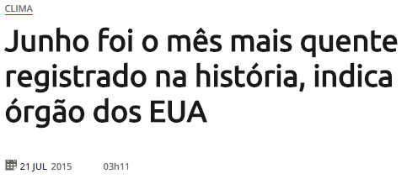
O mês de junho foi o mais quente já registrado no planeta, se unindo a março e maio de 2015, que também bateram recordes de calor, para consolidar o primeiro semestre como a metade de ano com temperaturas mais altas desde quando os dados começaram a ser coletados.

Slide 31
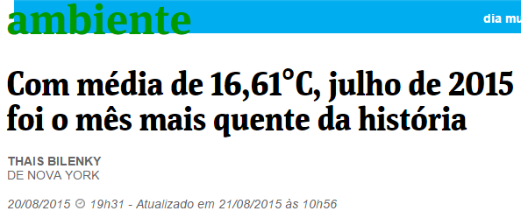
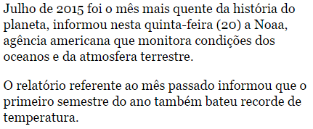

Slide 32
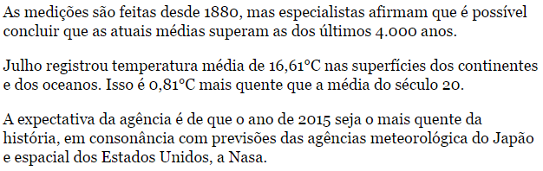

Slide 33
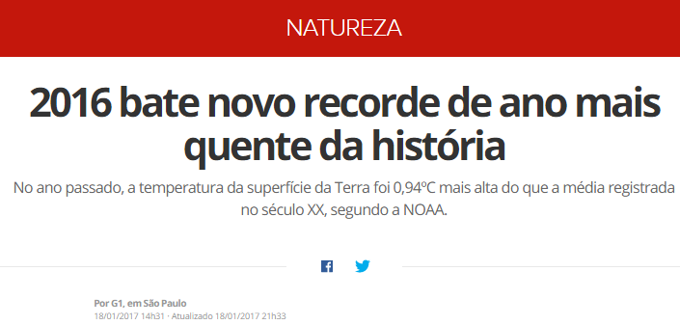
O ano de 2016 bateu o recorde de ano mais quente desde que os registros começaram a serem feitos, em 1880, informaram nesta quarta-feira (18) cientistas da NASA e da Agência Oceânica e Atmosférica dos Estados Unidos (NOAA, na sigla em inglês), em duas análises separadas.
De acordo com a NOAA, em 2016 a temperatura da superfície da Terra foi 0,94ºC mais alta do que a média registrada no século XX, de 13,9ºC. Em 2015, o recorde foi de 0,04°C a mais na temperatura.
Segundo a agência, desde o começo do século XXI o recorde anual de temperatura global foi quebrado cinco vezes: em 2005, 2010, 2014, 2015 e 2016. Este é o terceiro ano consecutivo que o recorde é atingido. A NOAA ainda afirma que, apesar de uma influência de frio do fenômeno La Niña no final do ano, 2016 terminou com o terceiro dezembro mais quente já registrado no planeta.

Slide 34
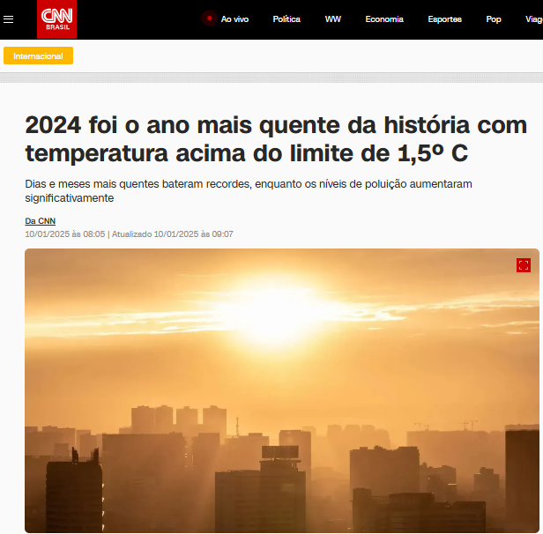

Slide 35
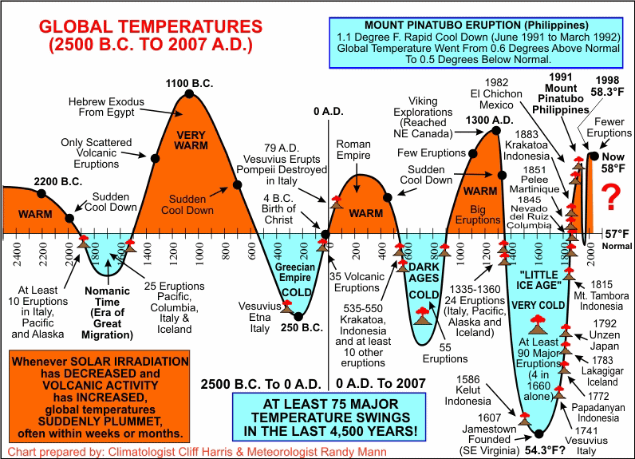

Slide 36
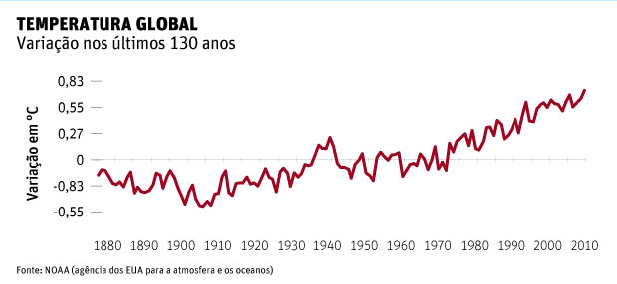

Slide 37
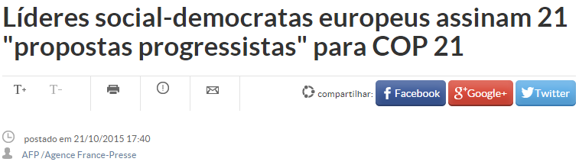
Vários dirigentes social-democratas europeus assinaram nesta quarta-feira 21 "propostas progressistas" para a Conferência do Clima de Paris (COP21), pregando um "acordo internacional universal e obrigatório".

Slide 38
Entre as "propostas progressistas", aparece a título do "financiamento climático", um "objetivo de reorientação de pelo menos 10% dos fluxos de investimento dos atores financeiros para projetos de economia verde".
No mesmo registro, o texto recomenda que "os bancos de desenvolvimento coloquem em prática mapas de investimentos climáticos que excluam o apoio financeiro aos combustíveis fósseis".
O documento prega também um acordo "dinâmico incluindo mecanismos de avaliação a cada cinco anos".
Estas propostas também têm o objetivo de fazer com que a UE "aumente seu objetivo de redução dos gases de efeito estufa após a COP21 para além do nível atual de 40% de hoje a 2030 comparado a 1990, assim como seus objetivos em termos de energia renovável e eficácia energética".

Slide 39
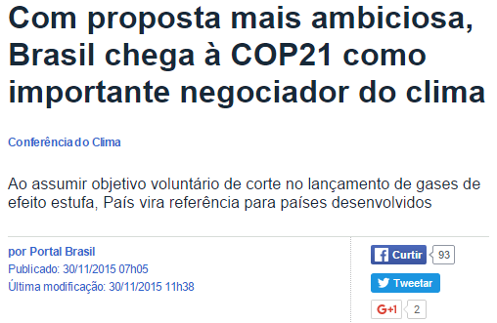
O Brasil chega à 21ª Conferência das Nações Unidas sobre Mudança do Clima (COP21) como o único país em desenvolvimento a se comprometer com a redução absoluta de emissões de gases de efeito estufa para conter o aquecimento global.

Slide 40
A COP21 reúne nesta semana 195 países mais a União Europeia, em Paris, na França, com o objetivo de alcançar um novo acordo global sobre o clima que limite o aquecimento do planeta a 2 graus Celsius até 2100.
Para se ter uma ideia, o Brasil agora coloca como principal compromisso reduzir em 37%, até 2025, e em 43%, até 2030, as emissões de gases do efeito estufa. Para isso, o País pretende também zerar o desmatamento na Amazônia Legal e restaurar 12 milhões de hectares de florestas até 2030, uma área equivalente ao território da Inglaterra.
A redução absoluta das emissões é exigida apenas das economias desenvolvidas, mas será perseguida voluntariamente pelo governo brasileiro em todos os setores da economia como pecuária, agricultura e indústria.

Slide 41
Por ser um compromisso de corte absoluto de emissões poluentes, e abranger a totalidade dos setores produtivos, a proposta é classificada pelas autoridades brasileiras como a mais ambiciosa para a melhora do clima no conjunto das economias reunidas no fórum das Nações Unidas.
O Brasil também passa a ser a primeira nação fora do grupo dos países mais ricos do mundo (G7) a estabelecer um prazo para a descarbonização da economia, determinando que até 2100 o País não mais fará emissões de gases poluentes na atmosfera.
Isso será feito por meio do aperfeiçoamento da matriz energética com a fixação de prazos para maior uso de energia de fontes renováveis. Nessa busca, o objetivo é ampliar de 28% para 33% o uso de energia de fontes renováveis (eólica, solar, biomassa e biocombustíveis) em sua matriz de energia até 2030, além do uso da energia hídrica.

Slide 42
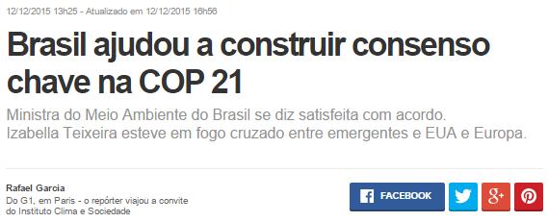
O Brasil, que articulou uma das principais negociações para a elaboração da proposta de texto final da COP 21, a cúpula do clima de Paris, se disse satisfeito com o texto do acordo do clima proposto pela presidência da COP 21. "O acordo reflete todas as posições que o governo brasileiro defendeu", afirmou a ministra do Meio Ambiente do país, Izabella Teixeira.

Slide 43
A plenária da COP 21 aprovou neste sábado (12) o primeiro acordo de extensão global para frear as emissões de gases do efeito estufa e para lidar com os impactos da mudança climática.
Segundo a brasileira, o país está satisfeito com o grau de ambição do acordo e com a maneira com que o texto trata a questão conhecida como "diferenciação". É nesse aspecto que o texto tenta separar diferentes obrigações e direitos para países desenvolvidos e em desenvolvimento.
O Brasil se viu num fogo cruzado na sexta-feira (12), quando a "Coalizão da Alta Ambição", um movimento liderado por países-ilha vulneráveis ao aumento do nível do mar, conseguiu apoio da Europa e dos Estados Unidos para incluir um objetivo mais ambicioso no acordo. Em vez de limitar o aumento da temperatura a 2°C, eles pediam que o texto estabelecesse a meta de 1,5°C, mais segura.

Slide 44
Não havia consenso, porque países como Índia e China resistiam a essa ideia, pois isso implicava na entrada de metas mais rigorosas de cortes de emissões por volta de 2050, cifras de "40% a 70%" ou "70% a 90%". Quem pressionava por isso era o Tony Debrum, ministro das relações exteriores das Ilhas Marshall, que lideram a coalizão da ambição.
Após conversar com países do bloco BASIC (Brasil, África do Sul, Índia e China), Izabella recebeu uma visita de Debrum, que convidou o país a entrar na coalizão. Izabella aceitou, um tanto reticente, sob o argumento de que a coalizão passava apenas uma mensagem política, e não técnica, para alteração do texto esboço do acordo.
"Eu mostrei a ele a linguagem que vinha do BASIC, propondo que nós tivéssemos um avanço 'abaixo de 2°C' e 'na direção de 1,5°C'", contou Izabella, antes da aprovação do acordo.

Slide 45
"Perguntei se essa linguagem o satisfazia, e ele disse que sim, plenamente.“
O preço do aumento da ambição é que as metas de longo prazo para descarbonização, por volta de 2050, foram retiradas do texto. Cientistas presentes a eventos paralelos na COP 21 reclamaram muito disso, acusando o texto esboço de estar fora de compasso com a ciência. Poucos acreditam que sem obrigações ousadas ainda seja possível evitar os 1,5°C.
O embaixador do Brasil em Washington, Luiz Antonio Figueiredo, que foi um dos principais articuladores do país, defendeu o texto na sexta-feira. Afirmou que os cenários de redução específicos para atingir o grau de redução proposto no texto ainda precisam ser definidos.
E a redação proposta pelo Brasil e pelo BASIC sobreviveu, entrando no texto final do acordo.

Slide 46
Ambientalistas e integrantes de quase todas as delegações estavam otimistas com relação à plenária, que submeteu a proposta de texto à aprovação definitiva.
Um negociador do Brasil afirmou antes da plenária que a Venezuela, um país que costuma usar seu direito individual de fala na plenária para atrapalhar as discussões de clima, estava sob controle e não iria travar a sessão.
Izabella afirma que trabalhou pessoalmente nisso e que outros países que se interpõem ao sucesso do acordo, como a Arábia Saudita, também foram enquadrados.

Slide 47
"Transformando nosso mundo: a agenda de Desenvolvimento Sustentável para 2030"
O projeto de acordo para frear as mudanças climáticas traça planos para garantir "um aumento da temperatura média global inferior a 2 °C em relação aos níveis pré-industriais e também reconhece a urgência de prosseguir com os esforços em limitar o aumento da temperatura a 1,5 °C".
O acordo também prevê o compromisso de acompanhamento e revisão a cada cinco anos de como os países estão aplicando seus planos climáticos, com o primeiro encontro marcado para 2023.
Um pedido para que os países revejam seus planos climáticos nacionais em 2018, antes de entrarem em efeito pós-2020.

Slide 48
4. Um mecanismo de perdas e danos, para lidar com os prejuízos financeiros que os países vulneráveis sofrem com os fenômenos extremos, como cheias, tempestades e temperaturas recordes. Os países ricos se comprometeram a bancar US$ 100 bilhões por ano de ações nos países em desenvolvimento entre 2020 e 2025 -- o texto não diz exatamente que país vai pagar quanto. É investimento tanto em corte de emissões (mitigação) quanto em proteger os países da mudança climática (adaptação).
5. Pede ao Painel Intergovernamental sobre Mudanças Climáticas que apresente um relatório especial em 2018 sobre os impactos do aquecimento global de 1,5 °C acima dos níveis pré-industriais.
6. Os 195 países membros da UNFCCC (Convenção-Quadro das Nações Unidas para Mudança Climática), grupo estabelecido em 1992, assinaram o documento. É basicamente o mundo inteiro.

Slide 49
CRÍTICAS
1. O conceito de desenvolvimento, na verdade, trata de crescimento econômico material, medido pelo PIB mundial e nacional. Esse desenvolvimento/crescimento é notoriamente insustentável como tem sido mostrado por economistas críticos e por renomados ecologistas, pois se funda em premissas falsas: recursos naturais infinitos e o desenvolvimento infinito em direção do futuro. Esses dois infinitos são ilusórios: os recursos não são infinitos porque a Terra é finita. E o desenvolvimento também não pode ser infinito porque um planeta finito não suporta um projeto infinito. Ademais ele não é universalizável para todos.

Slide 50
2. O texto em nenhuma vez cita os termos natureza e Terra (apenas uma única vez ao se referir no n.140 à culturas que chamam a Terra de Mãe). A questão não é desenvolvimento e natureza, mas ser humano e natureza: relação de agressão ou de sinergia.

Slide 51
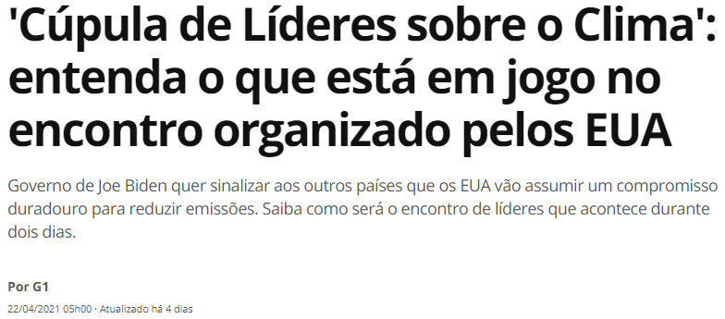
Lideranças de mais de 40 países participam nesta quinta-feira (22) do primeiro dia da Cúpula de Líderes sobre o Clima, organizada pelo governo dos Estados Unidos.
O presidente brasileiro Jair Bolsonaro é um dos convidados a falar sobre o combate às mudanças climáticas na reunião virtual que ocorre na quinta e sexta-feira (23).
A cúpula faz parte dos esforços da gestão do presidente americano Joe Biden para cumprir promessas de campanha e recuperar a imagem do país após o governo de Donald Trump, que foi desastroso para o clima.
Com o republicano, os EUA deixaram integrar o Acordo de Paris – medida que foi revogada logo no primeiro dia do democrata na Casa Branca.

Slide 52
O objetivo principal era discutir as principais mudanças que devem ser tomadas nos próximos anos para melhorar a qualidade de vida mundial, sendo debatidos:
A diminuição de gases do efeito estufa por parte dos países;
Auxilio a países vulneráveis para aderir ao programa "emissão liquida zero";
Benefícios econômicos da preocupação com o clima;
Tecnologias em transformação;
Fatores subnacionais não estatais em questão climática.

Slide 53
Outros temas em debate:
Volta dos EUA nas discussões internacionais sobre o clima
Novas metas na redução de emissões dos EUA até o fim da década
Oportunidade para o Brasil mudar a imagem de sua política ambiental
Preparação para a COP26, que acontece em novembro
Financiamento para projetos de países em desenvolvimento

Slide 54
A COP 30, realizada em Belém entre 10 e 21 de novembro de 2025, foi considerada a "COP da Implementação". O evento culminou na aprovação do Pacote de Belém, um conjunto de 29 decisões principais assinadas por 195 países para acelerar a ação climática global.
Os principais resultados foram:
Governança e Financiamento
Financiamento para Adaptação: Acordo para triplicar o financiamento destinado à adaptação climática até 2035, auxiliando países em desenvolvimento a enfrentar eventos extremos.
Nova Meta de Financiamento: Estabelecimento da meta de mobilizar US$1,3 trilhão por ano até 2035, incluindo pelo menos 300 bilhões de fontes públicas.
Meta Global de Adaptação: Pela primeira vez, foram aprovados indicadores comuns (os "Indicadores de Belém") para medir e monitorar o progresso dos países na resiliência climática.

Slide 55
Florestas e Natureza
Fundo Florestas Tropicais para Sempre (TFFF): Lançamento oficial da iniciativa brasileira que já mobilizou US$ 6,7 bilhões em sua fase inicial para pagar países pela preservação de suas florestas em pé.
Meta de Desmatamento: Reforço do compromisso global de zerar o desmatamento até 2030 através de um novo "Mapa do Caminho" liderado pela presidência brasileira.
Energia e Sociedade
Transição de Combustíveis Fósseis: Criação de uma plataforma de diálogo para planejar o afastamento justo e ordenado do petróleo e carvão, embora o texto final tenha sofrido críticas pela ausência de datas mais rígidas.
Justiça Racial e de Gênero: Inclusão inédita de termos como "afrodescendente" em documentos da ONU e aprovação do Plano de Ação de Gênero 2026-2034, reconhecendo o papel de mulheres e comunidades tradicionais na linha de frente climática.

Slide 56
As principais críticas à COP30, realizada em Belém em novembro de 2025, giraram em torno da contradição brasileira sobre combustíveis fósseis, desafios logísticos, insuficiência financeira e o risco de desvios de foco, de acordo com relatórios e observadores do evento:
Principais Críticas e Contradições (2025):
Contradição do País Anfitrião (Brasil): A maior crítica foi a postura do Brasil, que se posicionou como líder ambiental, mas continuou estudando a exploração de petróleo na região da Foz do Amazonas, o que foi visto como um "dilema fóssil" e um risco para a credibilidade climática do país.
Ausência de Combustíveis Fósseis no Texto: Ambientalistas e diversos países criticaram a remoção da menção explícita ao fim dos combustíveis fósseis no rascunho do acordo final, em grande parte devido à oposição de países produtores, enfraquecendo o compromisso de limitar o aquecimento a 1,5ºC

Slide 57
Problemas Logísticos e Custos: A infraestrutura de Belém foi alvo de questionamentos. A contratação de navios de cruzeiro para hospedagem e o alto custo da rede hoteleira, com casos de superfaturamento de mais de 1000%, foram duramente criticados.
Risco de Greenwashing: Houve preocupação de que o evento se tornasse uma plataforma de "maquiagem verde" (greenwashing) institucional, com discursos desconectados de ações concretas na Amazônia.
Financiamento Insuficiente: Especialistas apontaram que os valores de financiamento climático discutidos eram insuficientes para as necessidades de adaptação e mitigação dos países em desenvolvimento.
Inclusão de Povos Tradicionais: A Cúpula dos Povos, paralela à oficial, criticou a falta de participação popular e a exclusão de comunidades tradicionais nos processos decisórios, além da ineficiência dos países em geral.

